Slide 1

ГБОУ СОШ с. Большой Толкай муниципального района Похвистневский
«Упражнения для формирования математической грамотности младших школьников»
Работу выполнили:
учителя начальных классов
Рябова Галина Андреевна,
Шишкина Нина Васильевна
2020 г

Slide 2


Задачи для формирования математической грамотности
• 1 группа – задачи, в которых требуется воспроизвести факты и методы, выполнить вычисления;
• 2 группа – задачи, в которых требуется установить связи и интегрировать материал из разных областей математики;
• 3 группа – задачи, в которых требуется выделить в жизненных ситуациях проблему, решаемую средствами математики, построить модель решения.

Slide 3


Возможности развития функциональной грамотности по предмету «Математика»
формирование арифметических счетных навыков;
ознакомление с основами геометрии;
умение ориентироваться во времени;
умение решать задачи;
Формирование правильной и четкой математической речи

Slide 4
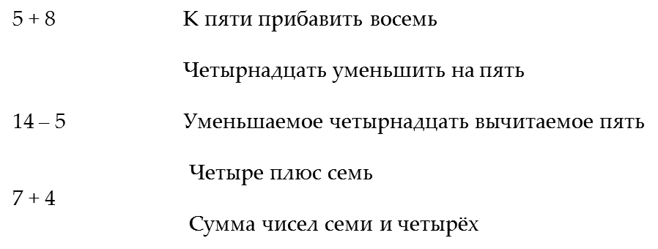
Задания для развития математической речи при работе с числовыми упражнениями:
1.Соотнесение знаковой и словесной формулировки.
2. Игра «Верно ли что?»
Двенадцать больше трёх на девять;
с восьми часов утра до пятнадцати часов того же дня прошло шесть часов;
сумма семи и восьми равна шестнадцать;
шестнадцать меньше семи.

Slide 5
1. От … слагаемых … не меняется;
Чтобы к числу прибавить сумму, нужно к числу прибавить .. слагаемое, а потом к полученному итогу .. второе слагаемое;
2. Применяя данные слова и выражения, составьте известное вам правило:
слагаемое, сумма, найти, вычесть, неизвестное, слагаемое, другое, чтобы, нужно, из.

Slide 6

Различные формы работы над задачей:
Решение задач разными способами.
Решение задач с недостающими или лишними данными.
Изменение вопроса задачи.
Выбор решения из двух предложенных (верного и неверного).
Составление и решение обратных задач.
Восстановление задачи из «деформированного» текста.

Slide 7

Восстановление задачи из «деформированного» текста
- На вешалке висят
- Шляп – 9 штук
- Сколько всего головных уборов на вешалке?
- а шапочек на 5 меньше, чем шляп.
шляпы и шапочки
Задача: На вешалке висят шляпы и шапочки. Шляп - 9, а шапочек на 5 меньше, чем шляп. Сколько всего головных уборов на вешалке?

Slide 8
Решение нестандартных задач

Slide 9

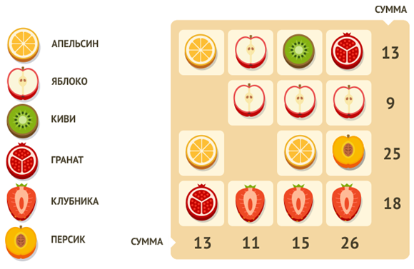
Задачи на логику
Математические ребусы
Задача – математический ребус-таблица с фруктами
Логические текстовые задачи в 2-3 действия
Условие. Саше подарили маленького щенка. Мальчик тут же замерил его рост. Оказалось, что он составляет 20 см. Спустя год Саша вновь замерил рост своего питомца, теперь он равнялся 36 см. Через год собака доросла до 44 см, а еще спустя год цифра на ростомере равнялась 48 см. Какого роста будет любимый пёс Саши еще через год, если имеющаяся закономерность роста сохранится?

Slide 10

Решение логических задач табличным способом

Slide 11

Моделирование и решение заданий с использованием математических умений и знаний повседневных жизненных ситуаций.
Ваня Петров разговаривает с мамой с 12 ч.50 мин до 13 ч. 10 мин. Каким тарифом нужно воспользоваться Ване, чтобы ему хватило на весь разговор 8 рублей.
Название тарифа | Цена 1 минуты разговора | Дополнительные условия
«Детский» | 50копеек | Нет условий
«Подарочный» | 25 копеек | После 13 ч. 00 мин. цена первой минуты разговора 1 рубль 50 копеек за 1 минуту, остальное время по 25 копеек за минуту
«Дружеский» | 15 копеек | До 13 ч.00мин. цена минуты 1рубль, а после 13 ч. 00 мин. – цена 1 минуты – 15 копеек

Slide 12
Задачи – расчеты

Slide 13
